Slide 1
افتتاحية
جمانة إغبارية، تخصص رياضيات حاسوب، أكاديمية القاسمي

Slide 2
يوم أمس!!!!
Microsoft Office Picture Manager
يوم أمس كان يوما شاقا، لم أمرّ بحياتي مثل هذا اليوم التعيس!!!
السبب؟!
علي الكثير من المهام، وكلما أردت انجاز إحداها أقع في مشكلة لا أعرف حلا لها!
أما مشاكلي فهي:
جمانة إغبارية، تخصص رياضيات وحاسوب أكاديمية القاسمي، كلية أكاديمية للتربية 2008-2009

Slide 3
مشكلتي مع موقع كونان
Microsoft Office Picture Manager
بدأت ببناء موقع لكونان، ولكن واجهتني بعض المشاكل:
  أردت أن أضع بعض الصور في أكثر من صفحة، إلا أن حجم الصور كبير، فهي تأخذ مساحة كبيرة من صفحة الانترنت! ومن أجل تصغير حجمها كان علي أن أقوم بنفس العمل في جميع الصفحات ولكل صورة!
  مثلا الصورة التالية أردت أن أضعها في:
    صفحة الشخصيات .
    صفحة الصور.
    صفحة أروع الشخصيات.
جمانة إغبارية، تخصص رياضيات وحاسوب أكاديمية القاسمي، كلية أكاديمية للتربية 2008-2009

Slide 4

Microsoft Office Picture Manager
جمانة إغبارية، تخصص رياضيات وحاسوب أكاديمية القاسمي، كلية أكاديمية للتربية 2008-2009

Slide 5

مشكلتي الأخرى مع موقع كونان
Microsoft Office Picture Manager
مشكلة ثانية واجهتني خلال بنائي للموقع:
  هنالك بعض الصورة حجمها كبير، أي أنّها تأخذ مكانا كبيرا من الذاكرة!! ولكن مساحة الموقع المتوفرة لي محدودة!!
  مثلا الصورة التالية:
  حجمها -كما نرى- 4.86MB!!!
جمانة إغبارية، تخصص رياضيات وحاسوب أكاديمية القاسمي، كلية أكاديمية للتربية 2008-2009

Slide 6
مشكلة قريبي
Microsoft Office Picture Manager
وبالأمس، زارنا أحد أقربائنا، وبعد أن علم بأنني متمكنة من بناء المواقع، طلب مني أن أضع له صورتين في موقعه، صورة وهو صغير، وصورة بعد أن كبر.
المسألة ليست صعبة، ولكن ما صعبها هو:
لننظر إلى الصورة لنعرفها..
جمانة إغبارية، تخصص رياضيات وحاسوب أكاديمية القاسمي، كلية أكاديمية للتربية 2008-2009

Slide 7
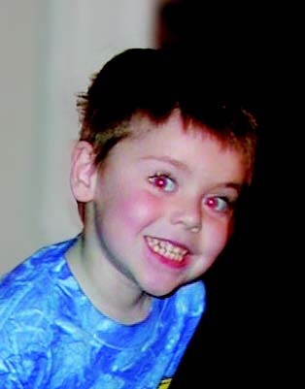
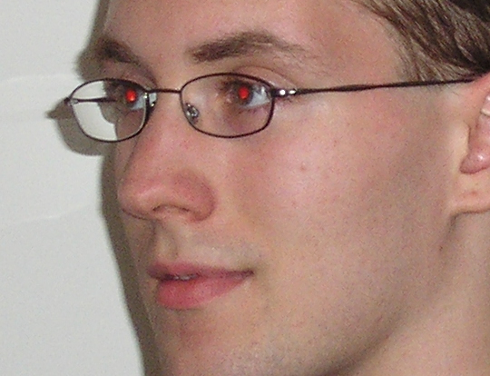
Microsoft Office Picture Manager
لا أضع عدسات لاصقة
جمانة إغبارية، تخصص رياضيات وحاسوب أكاديمية القاسمي، كلية أكاديمية للتربية 2008-2009

Slide 8
مشكلة زميلتي
Microsoft Office Picture Manager
تريد زميلتي أن تُعلّم هذا الأسبوع الصف السابع، وبعدما تحدثنا بخصوص الدرس التي تنوي تعليمه، تبيّن لي أن معي ورقة عمل تساعدها. فطلبت مني أن أرسل لها هذه الورقة.
وبالفعل قمت بإدخال هذه الصفحة إلى جهاز الحاسوب بالاستعانة بالماسح الضوئي (סורק – Scanner).
المسألة لم تكن صعبة، ولكن ما صعبها هو:
لننظر إلى ورقة العمل لنعرف..
جمانة إغبارية، تخصص رياضيات وحاسوب أكاديمية القاسمي، كلية أكاديمية للتربية 2008-2009

Slide 9
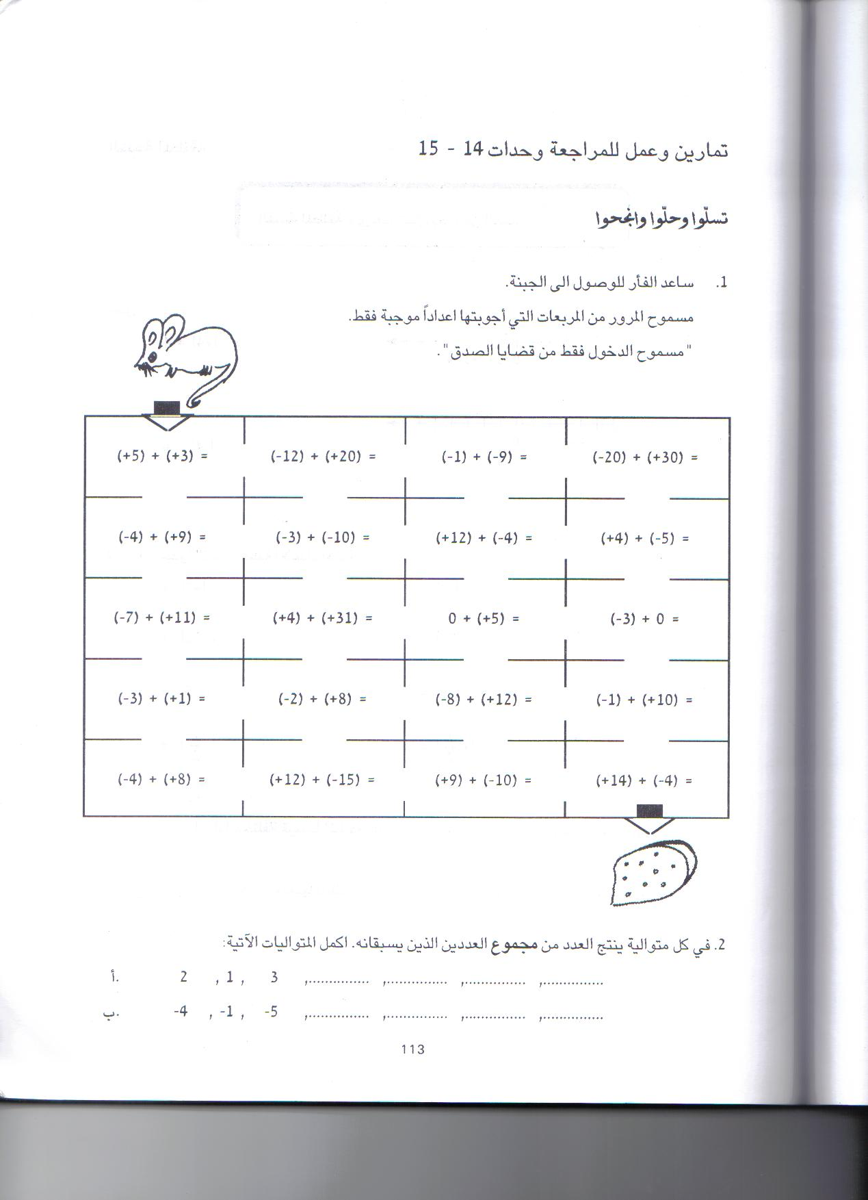
Microsoft Office Picture Manager
ألا يزعجكم منظرها؟؟
زميلتي ليست بحاجة للسطر الأول! كما أن السواد المحيط بالورقة لا يعجبني!
ما رأيكم؟
جمانة إغبارية، تخصص رياضيات وحاسوب أكاديمية القاسمي، كلية أكاديمية للتربية 2008-2009

Slide 10
مشكلة أخي الصغير!!
Microsoft Office Picture Manager
عندي أخ في الصف الثالث، وقد طلبت منهم المعلمة التحضير عن الفراشة. عندنا موسوعة فيها صفحة عن الفراش، قمت بإدخال هذه الصفحة الى جهاز الحاسوب بالاستعانة بالماسح الضوئي (סורק – Scanner).
إلاّ أن المفاجئة....
جمانة إغبارية، تخصص رياضيات وحاسوب أكاديمية القاسمي، كلية أكاديمية للتربية 2008-2009

Slide 11
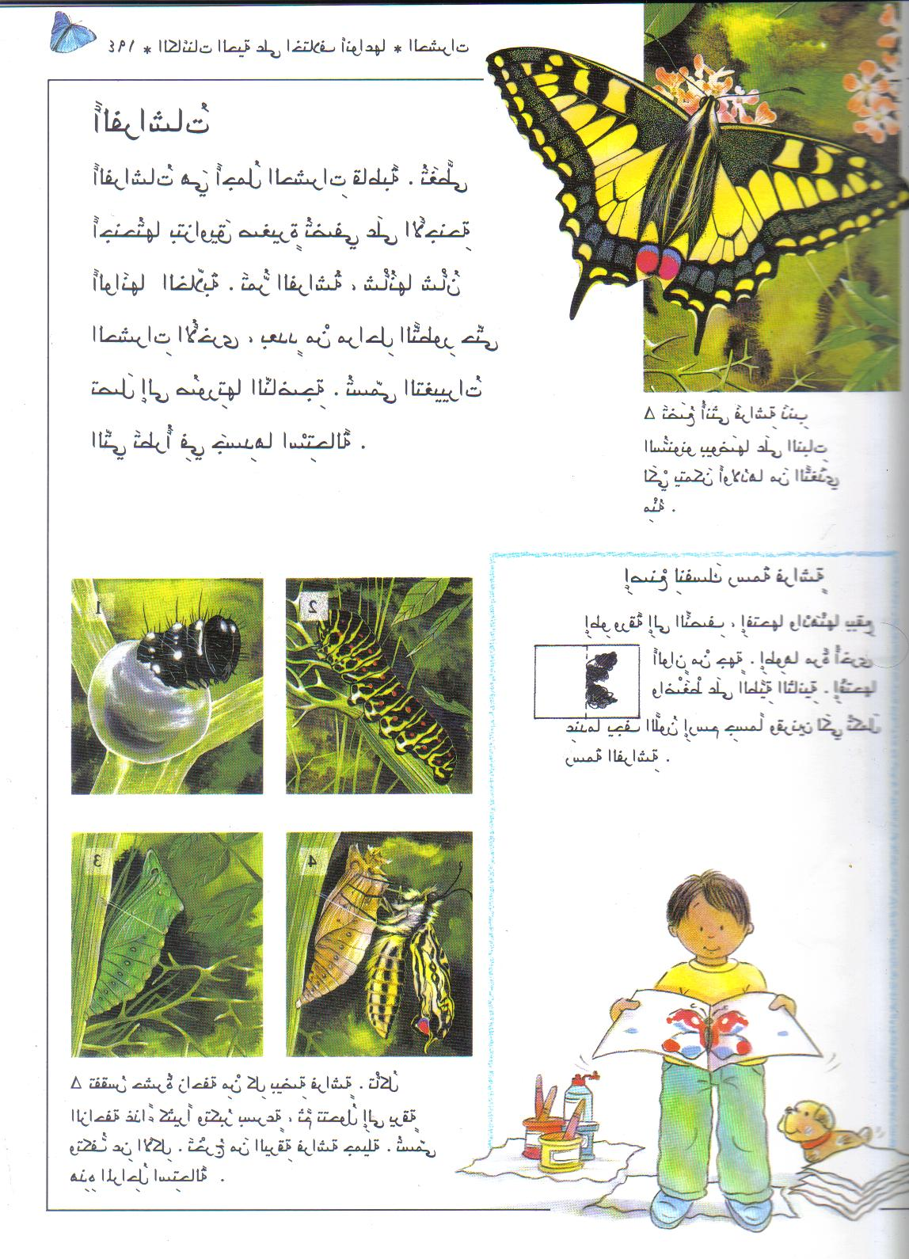
Microsoft Office Picture Manager
من منكم يستطيع أن يقرأ المعلمومات المكتوبة في الصفحة؟؟
جمانة إغبارية، تخصص رياضيات وحاسوب أكاديمية القاسمي، كلية أكاديمية للتربية 2008-2009

Slide 12
Microsoft Office Picture Manager
بعد معاناة كبيرة مع هذه المشاكل، شعرت أنني أريد البكاء، إلا أن أخي الكبير دخل إلى البيت وسألني:
  ”ماذا بك؟“
  ”اتركني.. لقد مللت!!!!!!!!!!“
وبعد أن الحّ علي بإخباره المشكلة، أخبرته بكل ما حدث، فضحك وقال لي:
  ”أهذا ما يبكيك؟“
  ”نعم، وما المضحك؟“
جمانة إغبارية، تخصص رياضيات وحاسوب أكاديمية القاسمي، كلية أكاديمية للتربية 2008-2009

Slide 13
أتعلمون التتمة؟؟
Microsoft Office Picture Manager
أدخلني إلى برنامج واحد استطعت من خلاله أن أحل جميع مشاكلي!!
نعم، جميعها!!
أتعرفون ما هو البرنامج؟؟!!
جمانة إغبارية، تخصص رياضيات وحاسوب أكاديمية القاسمي، كلية أكاديمية للتربية 2008-2009

